Slide 1


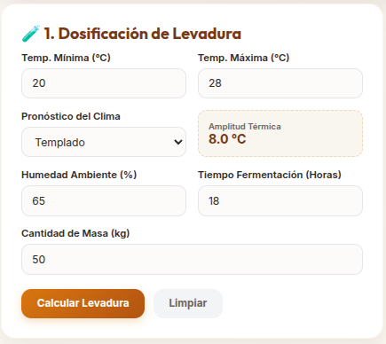
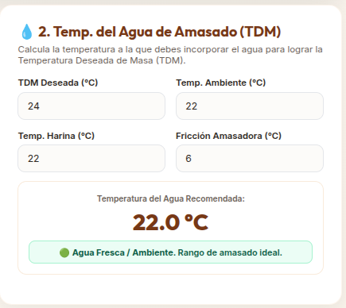
PASO 1
Ingresar el peso total de la harina a utilizar, expresado en kilogramos.
PASO 2
Seleccionar el tipo de amplitud térmica y clima.
La cantidad de horas de fermentación
PASO 3
Indicar la temperatura de trabajo y cómo se comportará en el proceso.
Síntesis del Procedimiento
1. Ingreso de harina en kg como base del cálculo.
2. Configuración de clima, amplitud térmica y fermentación.
3. Calibración de temperatura de masa y cálculo del agua (TDM).

Slide 2

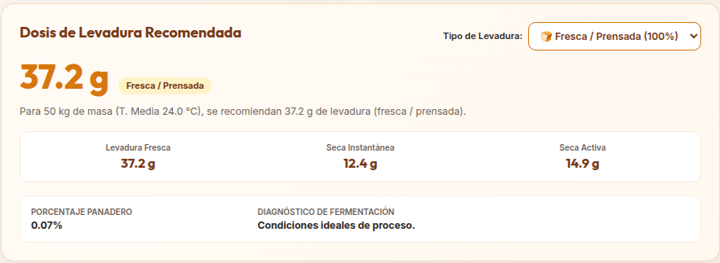
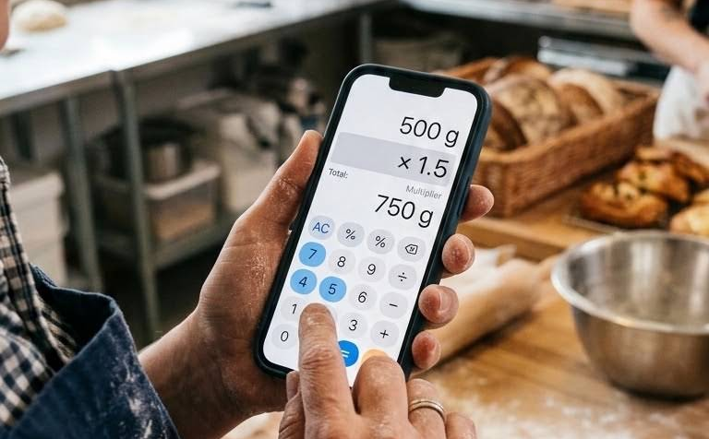
Quédate con los mejores resultados
Aplica los principios del porcentaje panadero de forma automatizada y garantiza la máxima calidad en cada horneada.
¡LOS RESULTADOS QUE OBTENDRÁS!
Sabiendo las diferentes levaduras que podés usar y sus proporciones exactas es más fácil hacer un excelente producto sin tener mermas e invirtiendo lo justo y necesario.

Slide 3
¿Necesitas más ayuda?
Te dejamos un link de un video tutorial para ampliar mediante prácticas en el uso de la calculadora. Una herramienta eficaz a la hora de hacer tus panificados.
VIDEO TUTORIAL PRÁCTICO
Domina el uso de la plataforma MakePan y optimiza tus recetas paso a paso.
▶ VER TUTORIAL EN VIDEO

Slide 4
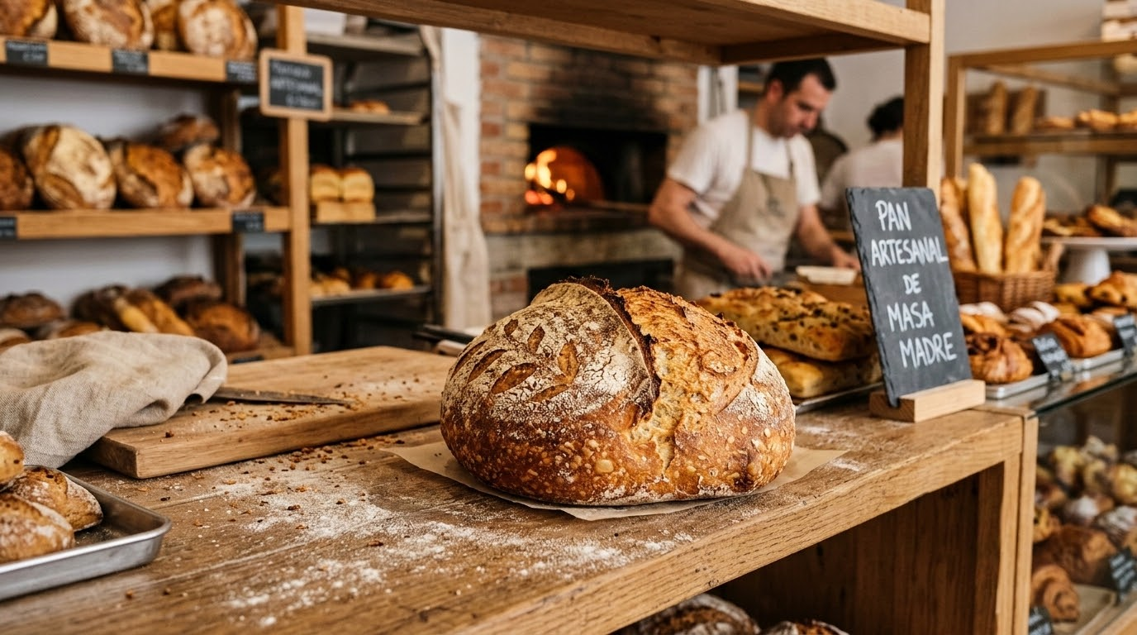
Estandarización y rentabilidad para el negocio panadero
La implementación de MakePan en la rutina diaria genera ventajas competitivas directas:
Control de Costos
Evita la sobredosificación de insumos, reduciendo el gasto mensual en levadura.
Calidad Uniforme
Garantiza el mismo volumen, textura de miga y color de corteza en todas las horneadas.
Eficiencia Operativa
Reduce el tiempo de planificación del maestro panadero.
Accesibilidad
Herramienta disponible 24/7 desde cualquier teléfono móvil o tableta dentro de la zona de producción.
MÁXIMA PRECISIÓN
Optimización de procesos y estandarización técnica garantizada.

